Slide 1
소소한 여행일기 기록 앱
오현우

Slide 2
프로젝트 개요
소소한 여행일기 “Traviary”
자신이 여행한 장소, 또는 그 여행 계획이나 일상생활을 기록하기 위한 앱으로, 사전 계획, 여행 사진, 사후 경험 등을 추가, 저장하고 공유할 수 있는 앱

Slide 3
프로젝트 개요
요구사항
여행일지를 추가하면서 실제로 가서 경험했다는 것을 보여주고 싶다
이미지 추가 기능
2. 사람들에게 다녀왔다는 것을 알려주기 위해 공유하고 싶다
내보내기 (공유) 기능
3. 잘못 작성하거나 나중에 추가로 작성할 것이 있다
일기 수정 기능
4. 조금 쓰고 나중에 다 끝내고 싶은데 계속 파일이 날라간다
자동 임시저장 기능

Slide 4
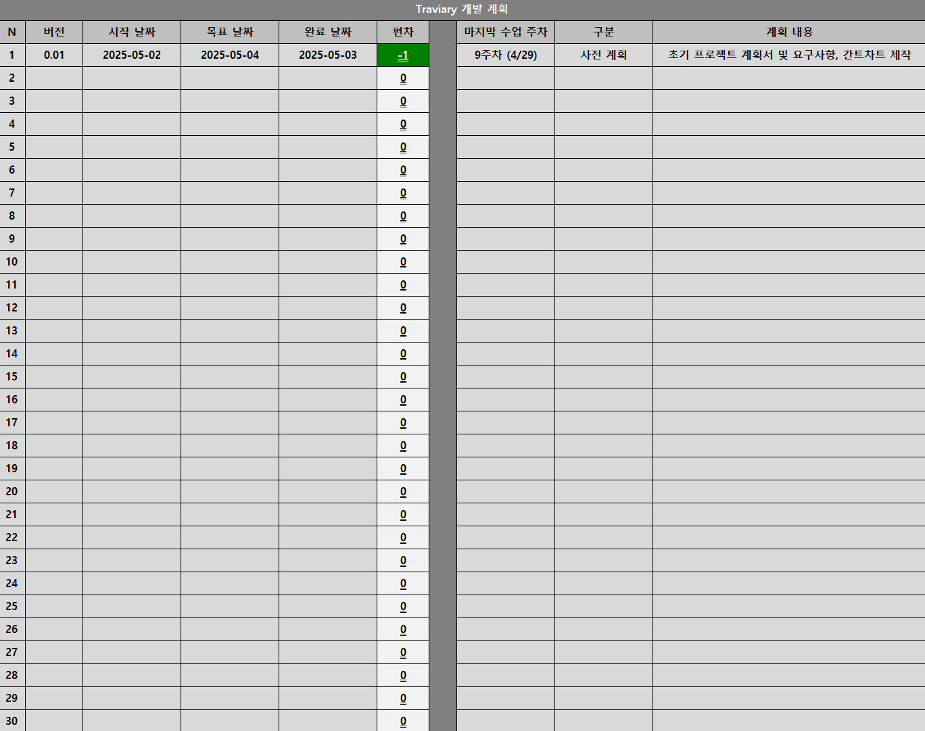
2. 일정 계획
(간트차트 제작)
현재: 0.01 버전

Slide 5
3. 리소스 계획
화면 미리보기 및 소개 예정
(Flutter 작업 시작 이후)

Slide 6
4. 리소스 관리
백엔드 (DB) 관련 소개 예정
(Flutter 작업 시작 이후)

Slide 7
5. 커뮤니케이션 관리
앱 제작 및 배포 후의 피드백이 들어감

